Slide 1
Организация и проведение государственной итоговой аттестации для лиц с ограниченными возможностями здоровья

Slide 2
Нормативные правовые документы
1. Федеральный закон от 29.12.2012 № 273-ФЗ «Об образовании в Российской Федерации»;
2. Приказ Минпросвещения России и Рособрнадзора от 07.11.2018 № 190/1512 «Об утверждении Порядка проведения государственной итоговой аттестации по образовательным программам среднего общего образования» (зарегистрирован Минюстом России 10.12.2018, регистрационный № 52952);
3. Приказ Минпросвещения России и Рособрнадзора от 07.11.2018 № 189/1513 «Об утверждении Порядка проведения государственной итоговой аттестации по образовательным программам основного общего образования» (зарегистрирован Минюстом России 10.12.2018, регистрационный № 52953);
4. Приказ Минобрнауки России от 20.09.2013 № 1082 «Об утверждении Положения о психолого-медико-педагогической комиссии» (зарегистрирован Минюстом России 23.10.2013, регистрационный № 30242) (далее – Положение о ПМПК);
5.

Slide 3



Места проведения ГИА для участников с ОВЗ
Для лиц, имеющих показания для обучения на дому и соответствующие рекомендации психолого-медико-педагогической комиссии, экзамен организуется на дому.

Slide 4

Требования к ППЭ
«Санитарно-эпидемиологические требования к условиям и организации обучения в общеобразовательных учреждениях. СанПиН 2.4.2.2821-10»
В каждом ППЭ необходимо обеспечить наличие аудитории для участников с ОВЗ.

Slide 5
Формы проведения ГИА для лиц с ОВЗ
Государственная итоговая аттестациия
(добровольный выбор формата выпускных экзаменов)
Единый государственный экзамен
Государственный выпускной экзамен
Прием в ВУЗ
Вступительные испытания в ВУЗе

Slide 6

Обучающиеся с ОВЗ, инвалиды, дети-инвалиды для участия в ГИА
В форме ЕГЭ ОГЭ
В форме ГВЭ
Предоставляют копию рекомендаций ПМПК
Инвалиды, дети-инвалиды – предоставляют оригинал или заверенную копию справки, подтверждающей факт установлениия инвалидности
ДЛЯ ОБУЧАЮЩИХСЯ С ОВЗ, НУЖДАЮЩИХСЯ В ОРГАНИЗАЦИИ ГИА НА ДОМУ:
МЕДИЦИНСКАЯ СПРАВКА ДЛЯ ОРГАНИЗАЦИИ ОБУЧЕНИЯ НА ДОМУ;
СООТВЕТСТВУЮЩИЕ РЕКОМЕНДАЦИИ
ПСИХОЛОГО-МЕДИКО-ПЕДАГОГИЧЕСКОЙ
КОМИССИИ, ПОДТВЕРЖДАЮЩИХ ПРАВО
УЧАСТНИКОВ ГИА НА СДАЧУ ГИА НА ДОМУ
ПМПК принимает решение о выдаче заключения коллегиально с учетом особых образовательных потребностей обучающихся и индивидуальной ситуации развития.

Slide 7


Количество экзаменов
Для обучающихся детей с ОВЗ, детей- инвалидов, инвалидов количество экзаменов по их желанию может быть сокращено до двух обязательных:
по русскому языку и математике
Общее количество экзаменов в 9-х классах не должно превышать четырех!

Slide 8
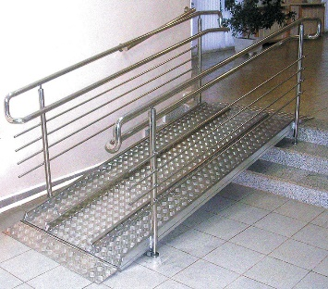
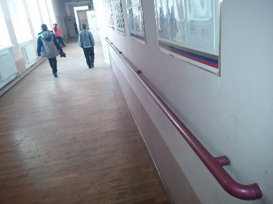
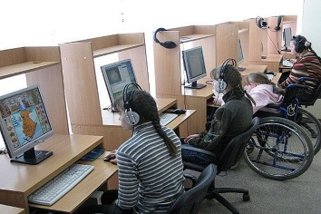

Особенности организации ППЭ для участников с ОВЗ
беспрепятственный доступ в ППЭ (наличие пандусов, поручней, расширенных дверей и других приспособлений);
наличие помещения для организации питания и перерывов для медико-профилактических процедур;
количество рабочих мест в аудитории не должно превышать 12 человек;
продолжительность экзамена для участника с ОВЗ, инвалидов и детей-инвалидов увеличивается на 1,5 часа.

Slide 9

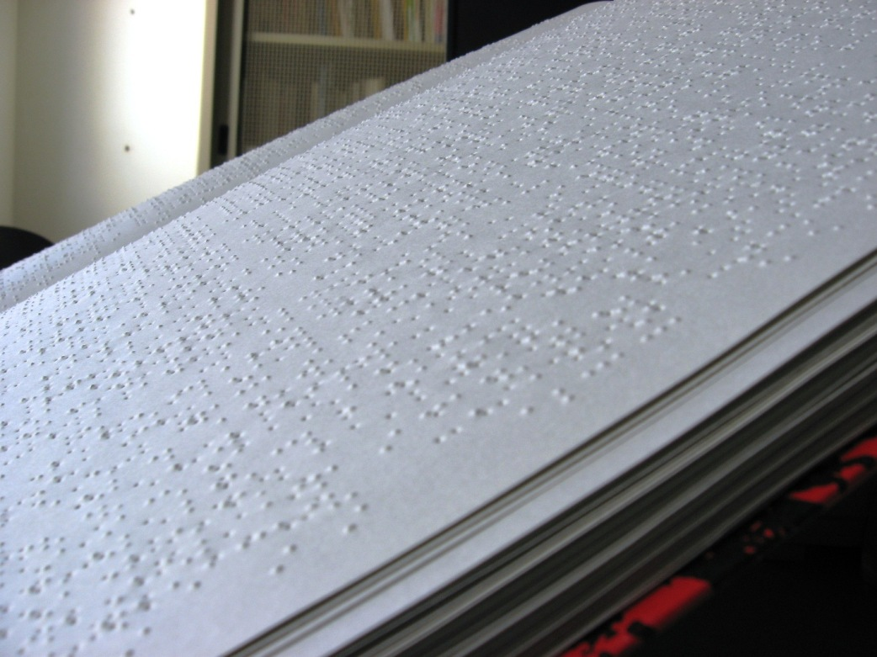
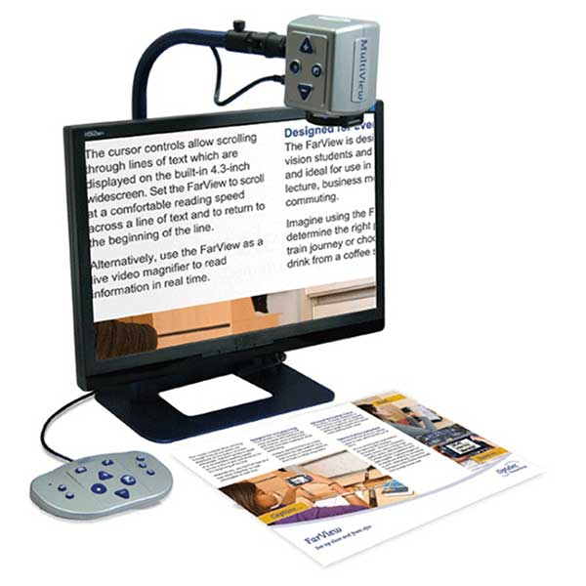
Для слепых участников:
оформление рельефно-точечным шрифтом Брайля
или в виде электронного документа, доступного с помощью компьютера;
черновики из расчета по 10 листов на участника;
памятки по заполнению тетрадей для ответов на задания ГИА;
помещение для работы комиссии тифлопереводчиков
Возможна организация работы тифлопереводчиков в той же аудитории, где проводился экзамен, в присутствии члена ГЭК после окончания экзамена.
Работа тифлопереводчиков в аудитории
осуществляется под видеонаблюдением.

Slide 10


Для слабовидящих участников экзамена:
экзаменационные материалы предоставляются в увеличенном размере;
технические средства для масштабирования КИМ, бланков регистрации и бланков № 1 до формата A3; 10.00
наличие увеличительных устройств
При заполнении бланков ассистентами в поле «Подпись участника» ассистент пишет «Копия верна» и ставит свою подпись (ст. бланк).
Для слабовидящих участников экзамена освещенность каждого рабочего места в аудитории должна быть индивидуальной равномерной и не менее 300 люкс.
Доставка материалов в ППЭ, где проводится экзамен для слабовидящих, может осуществляться за 3 часа до начала экзамена (в случае, если увеличение и переупаковка экзаменационных материалов производятся до начала экзамена).

Slide 11
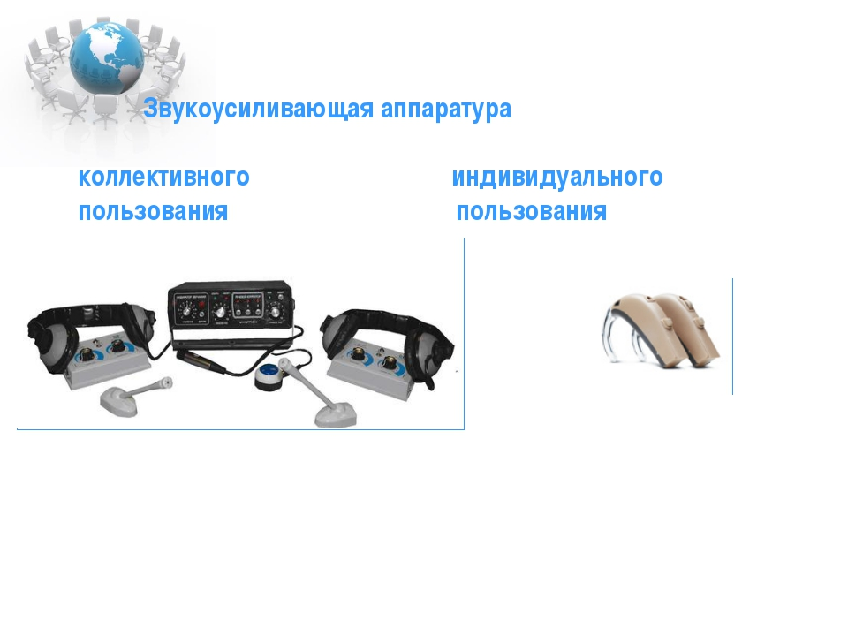

Для глухих и слабослышащих участников экзамена:
правила по заполнению бланков ГВЭ;
ассистент-сурдопереводчик;
ГВЭ по всем предметам по желанию
участников проводится в письменной форме;
предоставить текст изложения для чтения и проведения подготовительной работы к изложению на 40 минут

Slide 12

Участники ГИА с ОВЗ
Для глухих участников экзамена при нахождении в аудитории ассистента-сурдопереводчика и участников ГИА с расстройствами аутистического спектра необходимо предусмотреть отдельные аудитории.
Допускается рассадка в одну аудиторию следующих категорий участников ГИА:
слепых, поздноослепших и слабовидящих;
глухих, позднооглохших, слабослышащих;
с тяжелыми нарушениями речи, с нарушениями опорно-двигательного аппарата.

Slide 13
Обучающиеся с ОВЗ, инвалиды, дети-инвалиды для участия в ГИА
Обязательные условия проведения экзамена
Дополнительные условия проведения экзамена
увеличение продолжительности экзаменана 1,5 часа (ЕГЭ по иностранным языкам (раздел «Говорение» – на 30 минут);
организация питания и перерывов для проведения необходимых лечебных и профилактических мероприятий;
беспрепятственный доступ помещений;
наличие специальных кресел и других приспособлений).
у участников экзамена с ОВЗ – наличие в рекомендациях ПМПК описания дополнительных условий проведения экзамена;
у участников экзамена–инвалидов и детей-инвалидов (наряду со справкой, подтверждающей инвалидность) – наличие рекомендаций ПМПК с описанием необходимых дополнительных условий проведения экзамена.

Slide 14
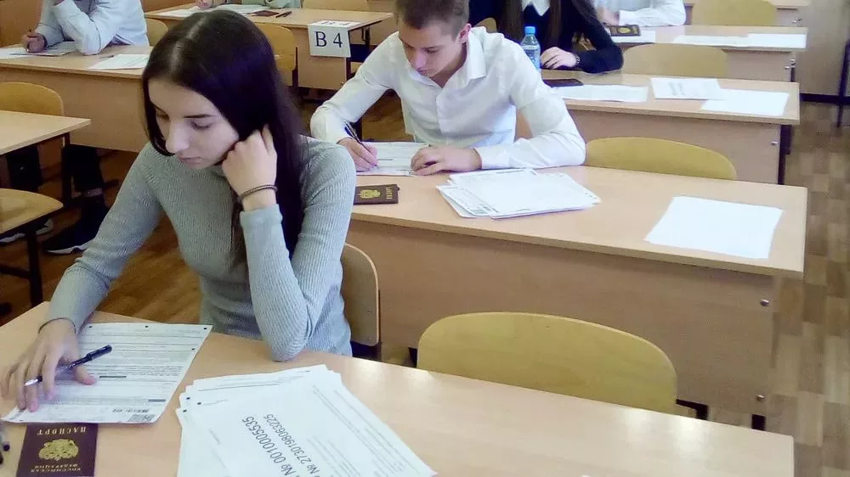
Участники ГИА с ОВЗ
Количество рабочих мест в каждой аудитории для участников экзамена с ОВЗ, детей-инвалидов и инвалидов определяется в зависимости от категории заболевания, используемых ими технических средств
В случае проведения в один день двух экзаменов по учебным предметам в соответствии с единым расписанием ГИА допускается рассадка в одну специализированную аудиторию участников экзамена не более чем по двум разным учебным предметам (за исключением экзамена по иностранным языкам), при этом количество участников экзамена не должно превышать 5 человек по каждому учебному предмету.

Slide 15

Ассистент
Ассистентом ребенка-инвалида – участника экзамена может быть назначен его родитель (законный представитель), работник ОО, в которой он обучается.
Ассистентом инвалида - участника экзамена может быть назначен закрепленный за ним социальный работник.
Данные об ассистентах вносятся в РИС и распределяются в указанный ППЭ.
Ассистенты утверждаются государственной экзаменационной комиссией и информируются о месте расположения пункта проведения экзаменов, в который они направляются, не ранее чем за 3 рабочих дня до проведения экзамена.

Slide 16
Специализированные условия
Ассистенты оказывают участникам экзамена с ограниченными возможностями здоровья необходимую помощь с учетом их индивидуальных особенностей:
содействие в перемещении;
оказание помощи в фиксации положения тела, ручки в кисти руки;
вызов медперсонала;
оказание неотложной медицинской помощи;
помощь в общении с сотрудниками ППЭ (сурдоперевод - для глухих).
Перенос ответов участника государственной итоговой аттестации с компьютера в стандартные бланки ответов осуществляется ассистентом в присутствии общественного наблюдателя и члена ГЭК

Slide 17
ГВЭ по русскому языку
Формы контроля:
сочинение на литературную тему;
сочинение на свободную тему;
подробное изложение с творческим заданием;
сжатое изложение с творческим заданием;
диктант (для участников с расстройствами аутистического спектра;
устный экзамен по билетам
РАЗРЕШАЕТСЯ ПОЛЬЗОВАТЬСЯ
ОРФОГРАФИЧЕСКИМИ И ТОЛКОВЫМИ
СЛОВАРЯМИ

Slide 18
Организация экзамена на дому
Во время проведения экзамена на дому, в медицинской организации присутствуют руководитель ППЭ, организаторы, член ГЭК. Для участника ГИА необходимо организовать рабочее место (с учетом состояния его здоровья), а также рабочие места для всех работников указанного ППЭ.
При организации ППЭ на дому, в медицинской организации в целях оптимизации условий проведения ГИА допускается совмещение отдельных полномочий и обязанностей лицами, привлекаемыми к проведению ГИА на дому, в медицинской организации по согласованию с ГЭК.
При совмещении отдельных полномочий и обязанностей лицами, привлекаемыми к проведению ГИА на дому, в медицинской организации в ППЭ на дому, в медицинской организации могут присутствовать: член ГЭК, который может выполнять функционал руководителя ППЭ, организатор, который может одновременно выполнять функции технического специалиста, а также ассистент (при необходимости).
Лица, привлекаемые к проведению ГИА в ППЭ на дому, в медицинской организации прибывают в указанный ППЭ не ранее 09.00 по местному времени.

Slide 19
Особенности завершающего этапа
Руководитель ППЭ в присутствии члена ГЭК обязан по окончании экзамена получить от всех ответственных организаторов по аудиториям и пересчитать
Из аудитории для слепых участников экзамена
Из аудиторий для слабовидящих участников
ВДП с тетрадями для ответов
ВДП с стандартными бланками
С бланками регистрации, с бланками ответов №1и № 2 для передачи их в комиссию тифлопереводчиков
Конверты смасштабированными - в конверте формата А3
КИМ
Черновики
КИМ
Черновики
В случае организации переноса ответов слепых участников экзамена на бланки в ППЭ по окончании экзамена тетради с ответами слепых участников экзамена передаются в аудитории, в которых работает комиссия тифлопереводчиков. Также в комиссию передаются памятки по заполнению регистрационных полей.

Slide 20
Завершение экзамена
руководитель ППЭ передает члену ГЭК материалы ГИА в аудитории для участников экзамена с ОВЗ, участников экзамена – детей-инвалидов и инвалидов (отдельно от материалов, сданных из ППЭ по окончании экзамена для основной части участников экзамена).
ГВЭ:
Доставка ЭМ из ППЭ в РЦОИ производится членом ГЭК по окончании процедуры сбора и оформления документов экзамена для участников экзамена с ОВЗ, детей-инвалидов и инвалидов.
ОВЗ:
При проведении в ППЭ сканирования ЭМ данные материалы из специальной аудитории сканируются отдельно и передаются в РЦОИ отдельным пакетом.
Хранение и передача ЭМ осуществляется в общем порядке (с ОВЗ)

Slide 21
ЭКЗАМЕНАЦИОННЫЕ МАТЕРИАЛЫ ДЛЯ РАЗНЫХ КАТЕГОРИЙ ОБУЧАЮЩИХСЯ 9-Х КЛАССОВ
С нарушениями опорно-двигательного аппарата, слабослышащих и позднооглохших обучающихся – изложение (сжатое) с творческим заданием или сочинение;
для глухих, лиц с ЗПР, обучающихся по АООП, а также обучающихся с тяжелыми нарушениями речи – изложение (сжатое или подробное) с творческим заданием или сочинение.
ЭМ имеет ряд особенностей: допускаются тексты сюжетные и адаптированные с учетом категории экзаменуемых.
Предусмотрены особые критерии оценивания. для слепых, слабовидящих и поздноослепших обучающихся, владеющих шрифтом Брайля, – изложение (сжатое) с творческим заданием или сочинение по выбору выпускника.
Визуальные образы в текстах сведены к минимуму.
ЭМ переведены на шрифт Брайля.
Для обучающихся с расстройствами аутистического спектра – диктант с особыми критериями оценивания

Slide 22
Итоговые отметки
Порядок заполнения,учета и выдачи аттестатов об основном общем и среднем общем образовании и их дубликатов (Приказ министерства образования и науки РФ от 14.02.2014 г. №115)
Итоговые отметки за 11 класс выставляются как среднее арифметическое полугодовых и годовых отметок обучающегося за каждый год обучения по образовательной программе среднего общего образования и выставляются в аттестат целыми числами в соответствии с правилами математического округления.

Slide 23
СПАСИБО ЗА ВНИМАНИЕ

